Slide 1
Formadores:
José Carvalho & Gastão de Sousa

Slide 2
Módulo 3
ETAPAS DO PROCESSO DE FORMULAÇÃO ESTRATÉGICA
José Carvalho jose.carvalho@dge.mec.pt
Gastão Sousa
gastao.sousa@degeste.mec.pt

Slide 3
Módulo 3: Etapas do processo de formulação estratégica​
3.1. As etapas do processo de formulação estratégica

Slide 4
Módulo 3: Etapas do processo de formulação estratégica​
4
Alinhar a Equipa com a Estratégia
5
Definir e Planear os
Programas de Ação
1
Diagnóstico
2
Definir os Objetivos
3
Pensar a Estratégia
Como?

Slide 5
Módulo 3: Etapas do processo de formulação estratégica​
Análise Externa
Análise estática e dinâmica do meio
Oportunidades e Ameaças
Análise Interna
Recursos
Capacidades
Valores
Decisão
Consenso
Seleção
Indutores
Ambiente
Orçamento
Objectivos Dptais.
Estratégia
Possível 1
Distância
Estratégia
Ideal
Estratégia
Possível 2
Plano
Estratégico
Estratégia
Real
Adequação
Estratégia
Possível 3
Seleção
Σ Decisões do
dia-a-dia
Formulação da Estratégia
Implementação da Estratégia

Slide 6
Módulo 3: Etapas do processo de formulação estratégica​
E no final?
Missão
Porque existimos
Valores
O que é importante para nós
Visão
O que queremos ser
Estratégia
As nossas escolhas
Mapa Estratégico
Permite visualizar a estratégia
Performance do Clube
Medição e foco na estratégia
Metas e iniciativas
O que fazemos e quais os objetivos
Objetivos pessoais
O que preciso fazer

Slide 7
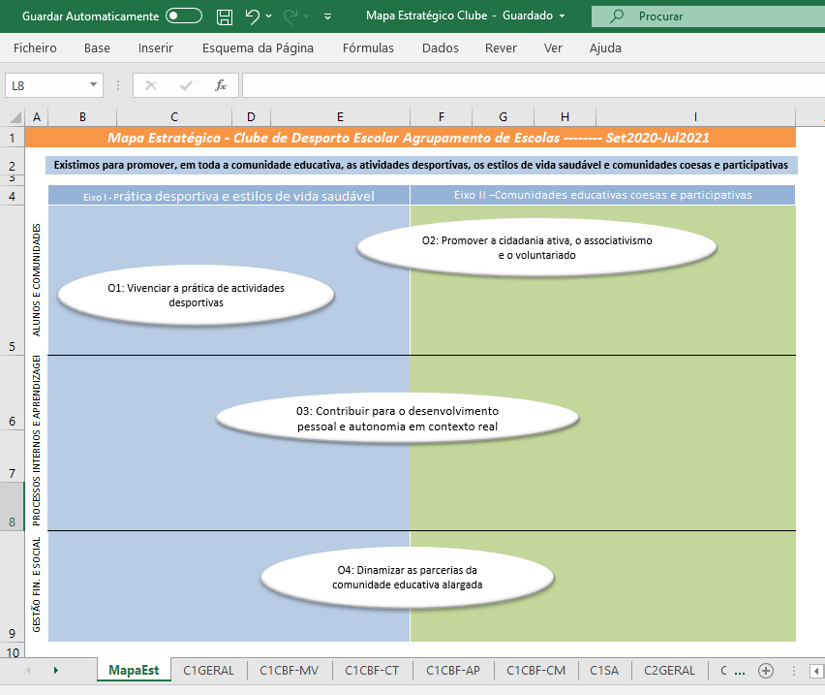
Módulo 3: Etapas do processo de formulação estratégica​
Qual o produto final?

Slide 8
Módulo 3: Etapas do processo de formulação estratégica​
3.2. Analise de situação Interna e externa (diagnóstico)

Slide 9
Módulo 3: Etapas do processo de formulação estratégica
EXERCÍCIO 3.
CADA GRUPO DISCUTE E REALIZA A ANÁLISE INTERNA E EXTERNA DA SITUAÇÃO (CONTEXTO DESPORTO ESCOLAR) EXISTENTE NA RESPETIVA ZONA GEOGRÁFICA, TENDO EM CONTA AS DIMENSÕES DE ANÁLISE INDICADAS PARA O EFEITO.
CRITÉRIOS A TER EM CONTA:
OBJETIVIDADE
CLAREZA
TER EM CONTA OS CONTEXTOS REAIS
NOTA – PREENCHIMENTO DA FICHA DE TRABALHO (DOCUMENTO RASCUNHO DE PROPOSTA ESTRATÉGICA)

Slide 10
Módulo 3: Etapas do processo de formulação estratégica​
3.3. Matriz Estratégica (SWOT)

Slide 11
Módulo 3: Etapas do processo de formulação estratégica
EXERCÍCIO 4.
CADA GRUPO DISCUTE E ELABORA A MATRIZ ESTRATÉGICA (SWOT), RESPEITANDO OS CRITÉRIOS E METODOLOGIA INDICADA PARA O EFEITO, IDENTIFICANDO AS MEDIDAS ESTRATÉGICAS.
NOTA – PREENCHIMENTO DA FICHA DE TRABALHO (DOCUMENTO PROPOSTA DE PROPOSTA ESTRATÉGICA)

Slide 12
Módulo 3: Etapas do processo de formulação estratégica​
3.3. Dos Eixos de desenvolvimento à construção das Medidas Estratégicas e dos objetivos operacionais

Slide 13
Módulo 3: Etapas do processo de formulação estratégica​
Critérios a ter em conta para a construção das medidas estratégicas e dos respetivos objetivos operacionais
Alinhamento e coerência com os Eixos de desenvolvimento estratégico
Resposta à necessidade / problema
Assegurar criação de Impactos Positivos
Crescimento | Aumento | Valor | Desenvolvimento | Reconhecimento | Satisfação | Melhoria
Estabelecimento das medidas e dos objetivos deve ser mensurada (quantitativamente – Tempo, Espaço - Número; e/ou qualitativamente- satisfação, qualidade, expetativa)
Medidas e objetivos realistas, concretizáveis e credíveis
Simplicidade e objetividade | Priorização percetível

Slide 14
Módulo 3: Etapas do processo de formulação estratégica
EXERCÍCIO 5.
CADA GRUPO DISCUTE E ELABORA A CONSTRUÇÃO DAS MEDIDAS E DOS OBJETIVOS OPERACIONAIS
NOTA – PREENCHIMENTO DA FICHA DE TRABALHO (DOCUMENTO PROPOSTA DE PROPOSTA ESTRATÉGICA)

Slide 15
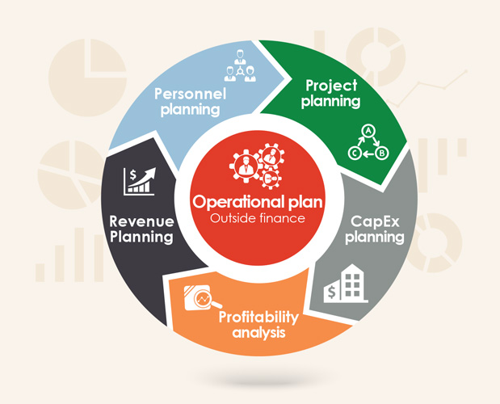
Módulo 3: Etapas do processo de formulação estratégica​
3.4. Plano Operacional (relação entre as medidas estratégicas e os objetivos operacionais)

Slide 16
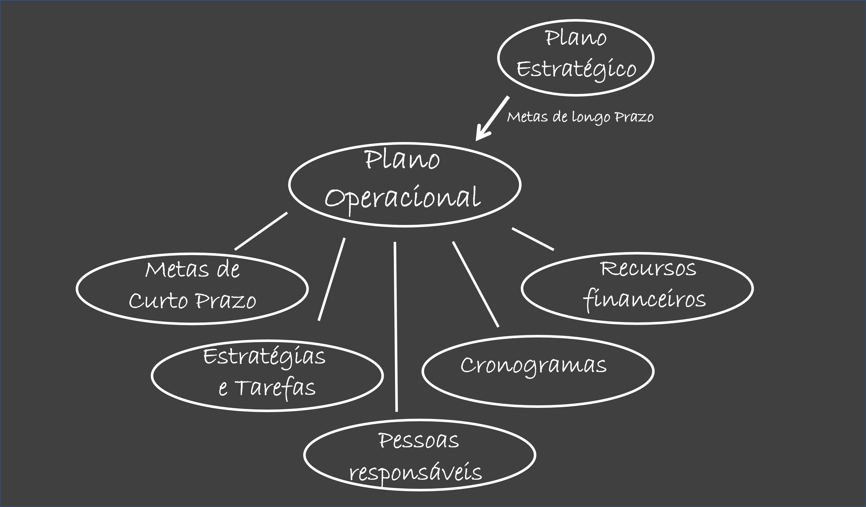
Módulo 3: Etapas do processo de formulação estratégica​

Slide 17
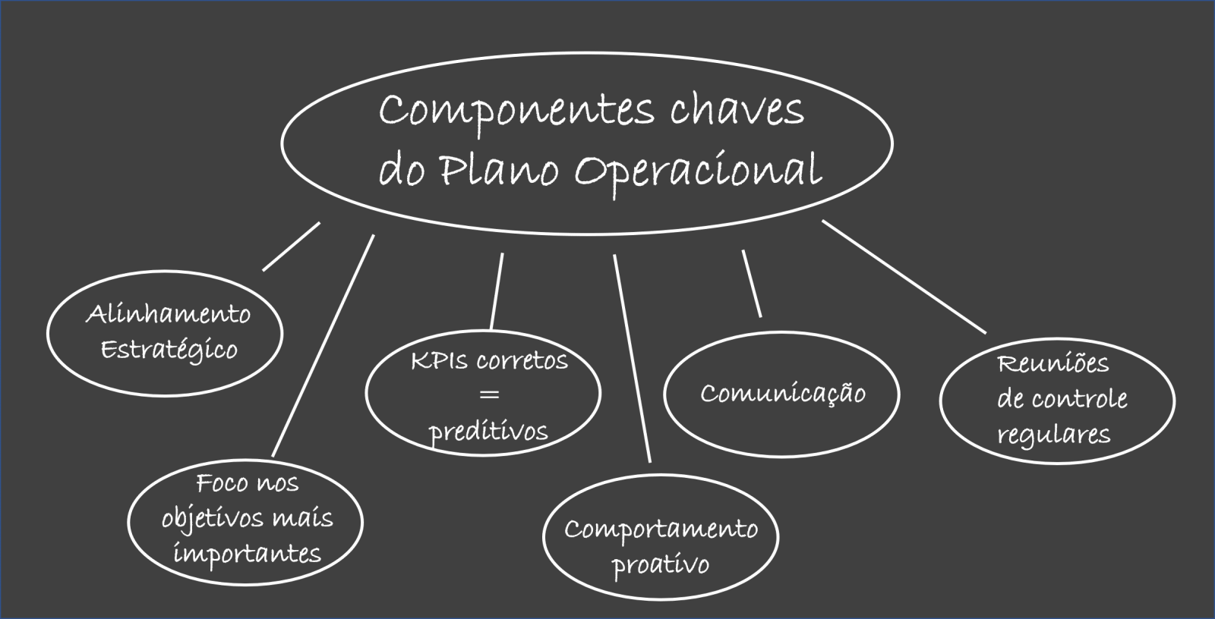
Módulo 3: Etapas do processo de formulação estratégica​
Gestão de Tempo

Slide 18
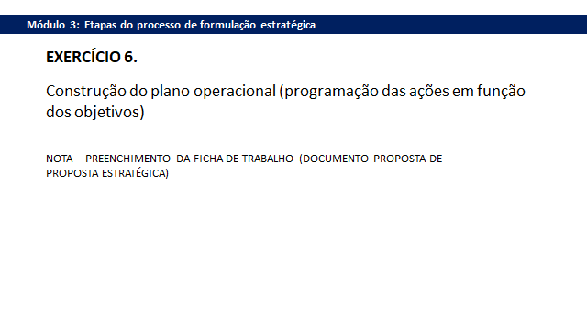

Slide 19
Módulo 3: Etapas do processo de formulação estratégica​
3.5. Medidas de Performance e Alinhamento Estratégico

Slide 20
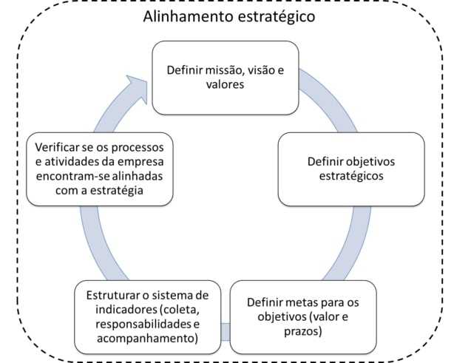
Módulo 3: Etapas do processo de formulação estratégica​
Alinhamento estratégico é o ajuste entre os objetivos globais da organização e os objetivos de cada unidade que contribui para o alcance dos objetivos globais.

Slide 21
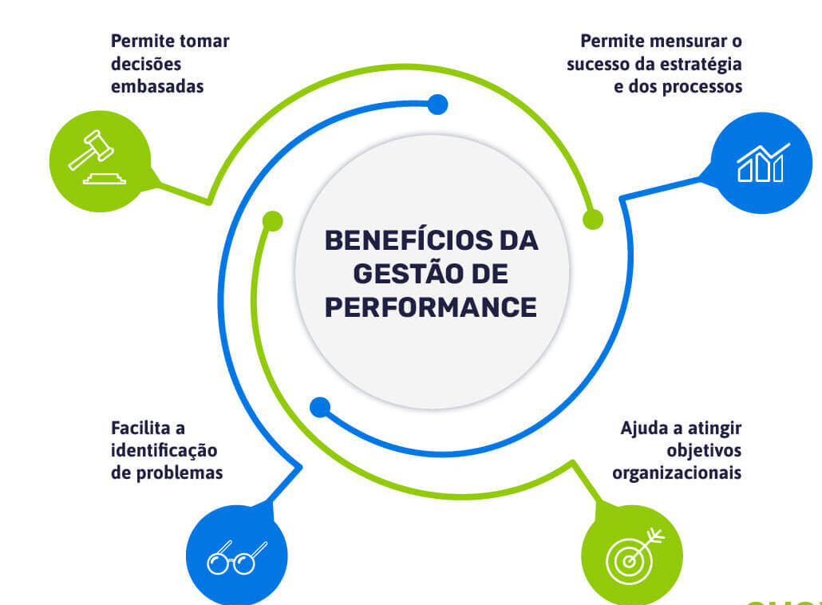
Módulo 3: Etapas do processo de formulação estratégica​

Slide 22
Módulo 3: Etapas do processo de formulação estratégica​
Na gestão da performance precisamos de MEDIR....
OBJETIVO
META
Indicador
Claro
Simples
Mensurável
Realista
…..
Nº
….
%

Slide 23
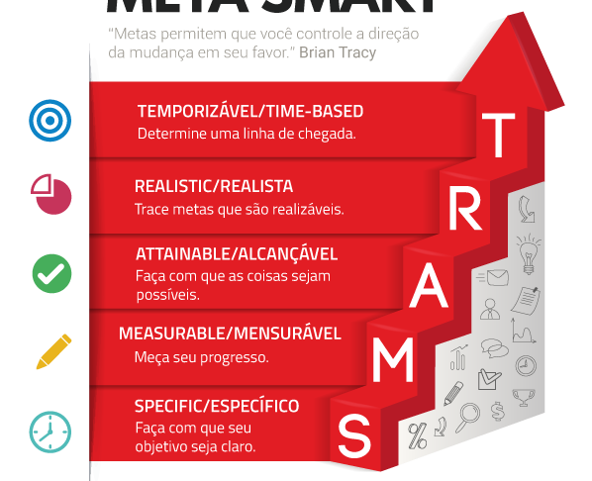
Módulo 3: Etapas do processo de formulação estratégica​
OBJETIVO
META

Slide 24
